Slide 1


Введение в Nest.js: современный фреймворк для Node.js
Nest.js - это современный фреймворк для разработки серверных приложений на Node.js. Он использует TypeScript, что обеспечивает более структурированный и безопасный код, а также предоставляет множество инструментов и функций для построения сложных и масштабируемых приложений.

Slide 2
Архитектура Nest.js: модули, провайдеры и контроллеры
Модули
Провайдеры
Контроллеры
Разбивают приложение на логические части, упрощая разработку, тестирование и обслуживание.
Предоставляют сервисы и данные, используемые контроллерами, включая базу данных, аутентификацию и другие сервисы.
Обрабатывают HTTP-запросы, преобразуют данные и возвращают ответы клиенту.

Slide 3
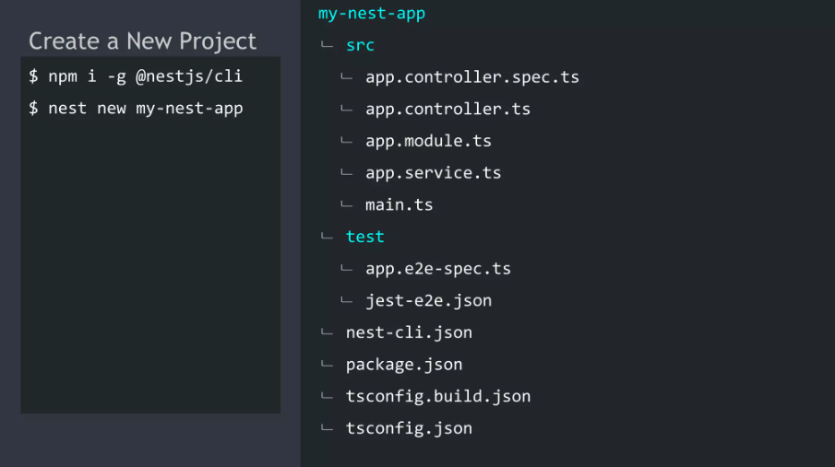

Slide 4
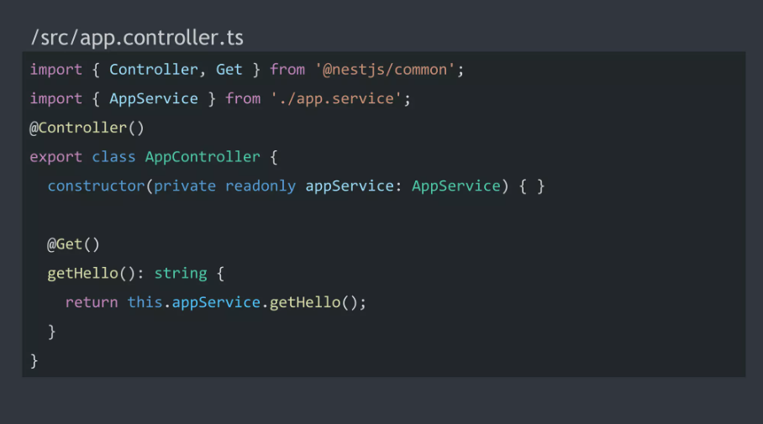

Slide 5
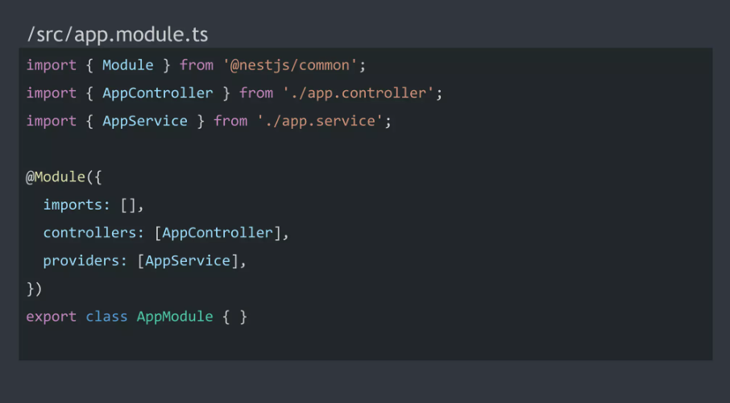

Slide 6

Построение API с помощью Nest.js
1
RESTful API
2
Генерация Кода
Nest.js предоставляет инструменты для создания RESTful API с использованием декораторов и маршрутизации.
Автоматизация генерации кода ускоряет разработку и обеспечивает единый стиль кодирования.
3
Валидация Запросов
4
Документация
Встроенная валидация данных обеспечивает корректность вводимых данных и предотвращает ошибки.
Генерация автоматической документации API facilitates integration with other systems.

Slide 7




Работа с базами данных: интеграция с ORM
ORM (Object-Relational Mapper)
Обеспечивает простой и интуитивный интерфейс для взаимодействия с базой данных.
Типы Баз Данных
Поддерживает различные типы баз данных, такие как MySQL, PostgreSQL, MongoDB и др.
Интеграция с ORM
Nest.js предлагает простые инструменты для интеграции с ORM, такими как TypeORM и Prisma.

Slide 8
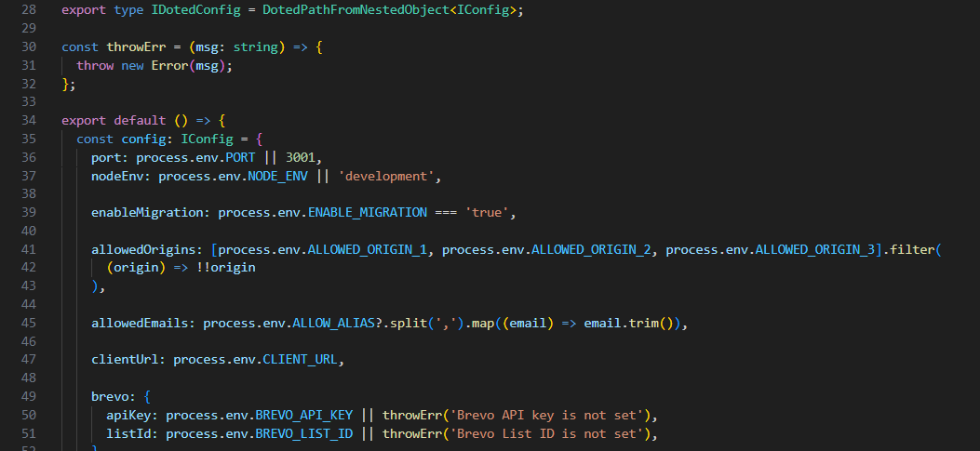

Slide 9

Валидация данных и обработка ошибок
Валидация
Обработка Ошибок
Проверка Данных
Обеспечивает правильность ввода данных, предотвращая ошибки и неправильные запросы.
Управляет непредвиденными ситуациями, предоставляя информативные ошибки для отладки и пользователей.
Валидация данных происходит на уровне контроллеров и сервисов, обеспечивая чистоту данных.

Slide 10
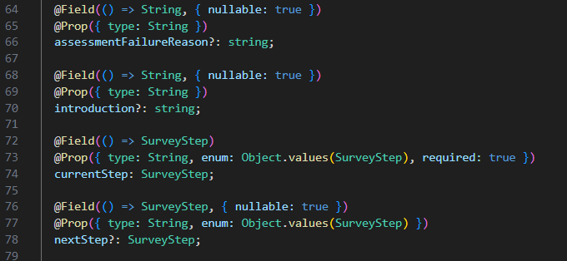

Slide 11

Аутентификация и авторизация в Nest.js
Аутентификация
Проверка идентичности пользователя, используя пароль, токен или другие методы.
Авторизация
Проверка прав пользователя на доступ к ресурсам или действиям.
Стратегии
Nest.js поддерживает разные стратегии аутентификации и авторизации, включая JWT и OAuth2.

Slide 12

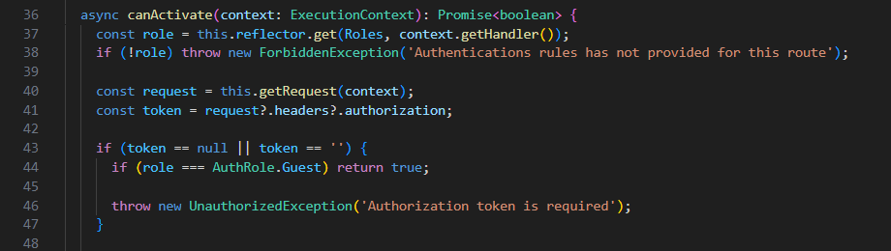

Slide 13

Работа с middleware и фильтрами
1
Middleware
Выполняет действия перед или после обработки запроса, например, логирование или аутентификацию.
2
Фильтры
Обрабатывают исключения и ошибки, предоставляя стандартные ответы клиенту.
3
Цепочка Обработки
Middleware и фильтры обрабатывают запросы последовательно, обеспечивая гибкость и расширяемость.

Slide 14




Тестирование приложения на Nest.js
Юнит-тестирование
Тестирование отдельных компонентов, таких как сервисы и контроллеры, для обеспечения их правильной работы.
Интеграционное тестирование
Тестирование взаимодействия разных компонентов приложения для проверки их совместимости.
E2E тестирование
Тестирование полного цикла приложения от клиента до сервера, чтобы убедиться в правильности работы всех компонентов.

Slide 15
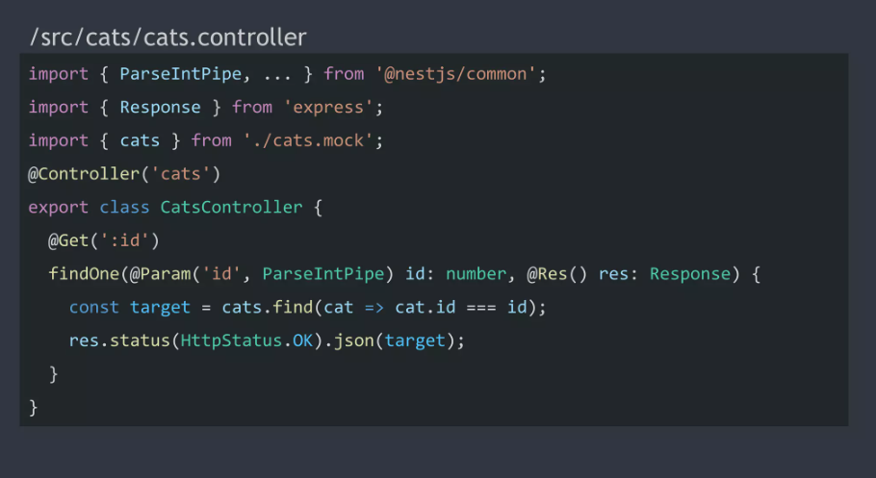

Slide 16

Развертывание Nest.js-приложения
1
Docker
2
Cloud Providers
3
CI/CD
Обеспечивает портабельность и согласованность развертывания приложения на различных платформах.
Развертывание на облачных платформах, таких как AWS, Azure или Google Cloud, предоставляет масштабируемость и доступность.
Автоматизация процесса развертывания с использованием CI/CD pipelines ускоряет и упрощает процесс.

Slide 17

Заключение и перспективы использования Nest.js
Nest.js предлагает мощный инструментарий для создания современных и масштабируемых приложений на Node.js. Он позволяет разрабатывать приложения с высокой производительностью, структурированной архитектурой и простым обслуживанием.

